Slide 1


Elo Merchant Category Recommendation

Slide 2
ОПИСАНИЕ ПРОБЛЕМЫ
Платежная система ELO, один из крупнейших платежных брендов в Бразилии, установил партнерские отношения с продавцами, чтобы предлагать акции и скидки для держателей их карт.
Компания ELO создала модели машинного обучения, чтобы понять наиболее важные аспекты и предпочтения своих клиентов, от продуктов питания до покупок. Однако, предложения для клиентов не персонализированы.

Slide 3
Компания ELO хочет повысить уровень лояльности клиентов, сократив количество нежелательных для клиентов предложений

Slide 4
ЗАДАЧИ
Разработать предиктивную модель для определения уровня лояльности клиентов системы
Определить степень влияния факторов на значение целевой функции
Спрогнозировать показатель лояльности для каждого уникального идентификатора (card id)
Полученные результаты оцениваются по значению среднеквадратической ошибки (RMSE).

Slide 5
КЛЮЧЕВЫЕ РЕЗУЛЬТАТЫ
Выпуская карты определенных категорий, компания повысит уровень лояльности клиентов, что принесет прибыль в размере X тыс. $
Выявлены значимые признаки и определено их влияние на значение уровня лояльности
Построена и оптимизирована модель, предсказаны значения уровня лояльности будущих периодов

Slide 6
ПОДХОД
Получение исходных данных (по картам, по транзакциям и продавцам)
Формулировка начальной гипотезы по формированию факторного пространства и выбор модели
Построение предиктивных моделей и оценка их качества
Оптимизация параметров модели
Анализ полученных результатов

Slide 7
ОПИСАНИЕ МОДЕЛИ
Формирование ансамбля решающих деревьев
Модель – случайный лес
Факторы – дата выдачи карты, категориальные признаки по карте, данные по объемам покупок
Данные по картам за 5 месяцев
Обучающая выборка – 200 000 карт
Тестовая выборка – 123 000 карт
Дополнительно около 30 000 000 транзакций

Slide 8
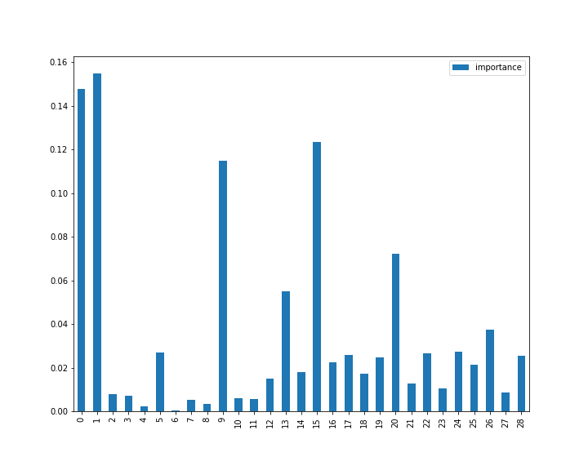
КЛЮЧЕВЫЕ ХАРАКТЕРИСТИКИ МОДЕЛИ
Настроенные параметры модели
Количество деревьев в ансамбле – 10
Максимальная глубина – 5;
Минимальное количество данных в узле для его разделения – 61
Факторы – дата выдачи карты, категориальные признаки по карте, данные по объемам покупок
Наиболее важные признаки
Feature_1 (0)
Feature_2 (1)
Install_1 (9)
(Cat_3_B, mean_purchase_amount) (15)
Значимость признаков в модели

Slide 9
Сравнительная характеристика моделей
 | Линейная регрессия | k-ближайших соседей | Дерево решений | Случайный лес
СКО (итог) | 3,932 | 3,951 | 3,943 | 3,916
СКО (кросс-валидация) | 2,78 | 2,85 | 2,79 | 1,73
Коэффициент детерминации | 0,03 | 0,02 | 0,03 | 0,09

Slide 10
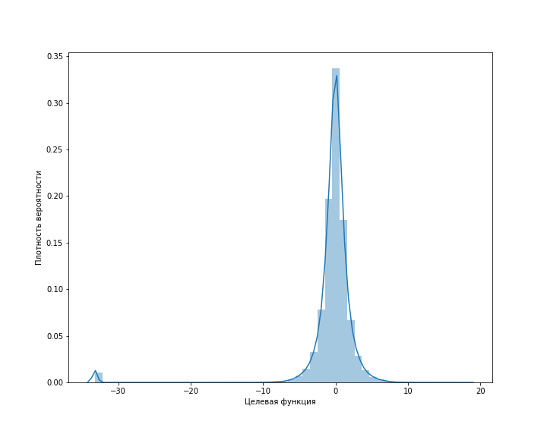
КЛЮЧЕВЫЕ МОМЕНТЫ, ПОДТВЕРЖДЕННЫЕ ДАННЫМИ (I)
Эмпирическая функция плотности вероятности целевой функции
ЦФ моделируется функцией вероятности близкой к нормальному распределению
Обособленная часть данных с равномерным распределенными в диапазоне (-36, -33)

Slide 11
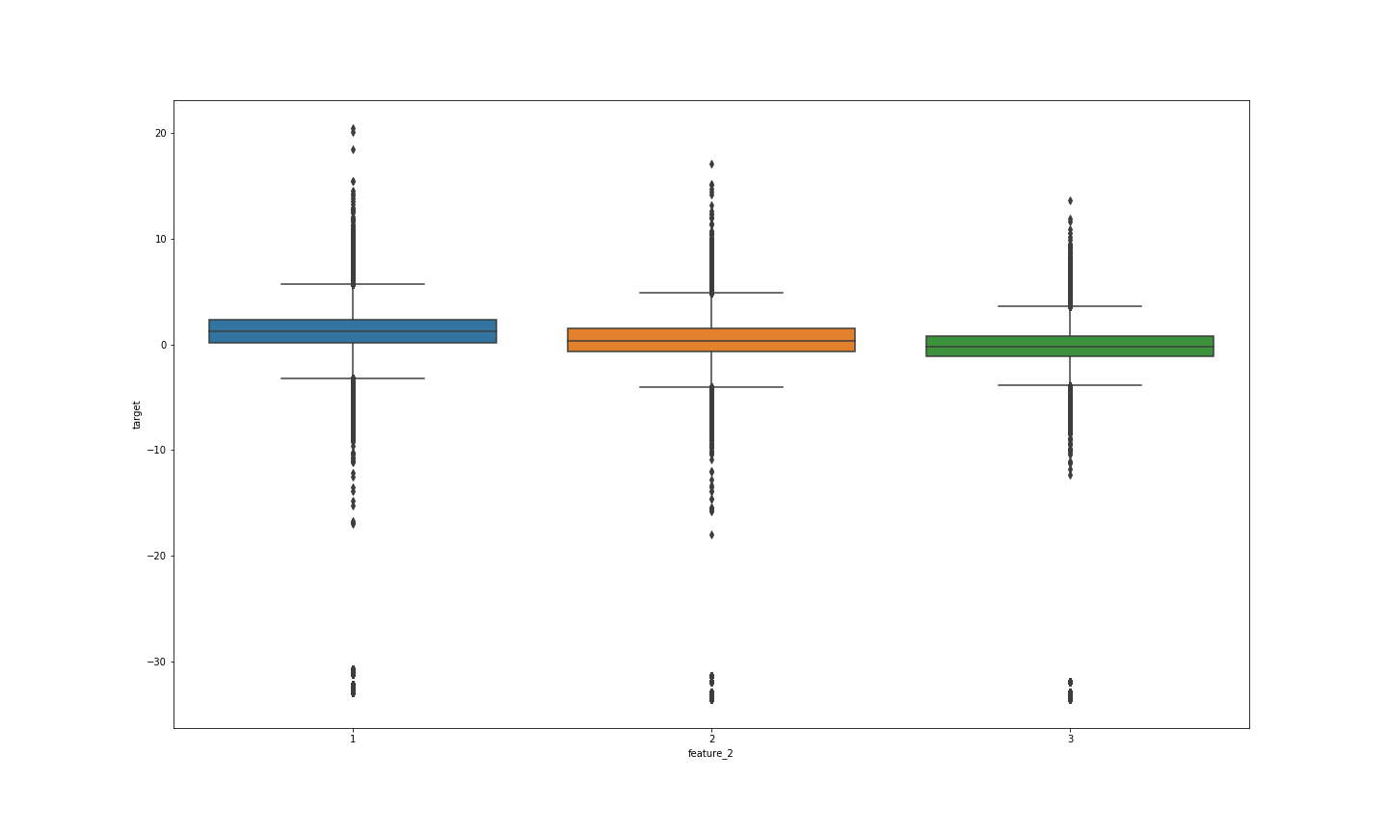
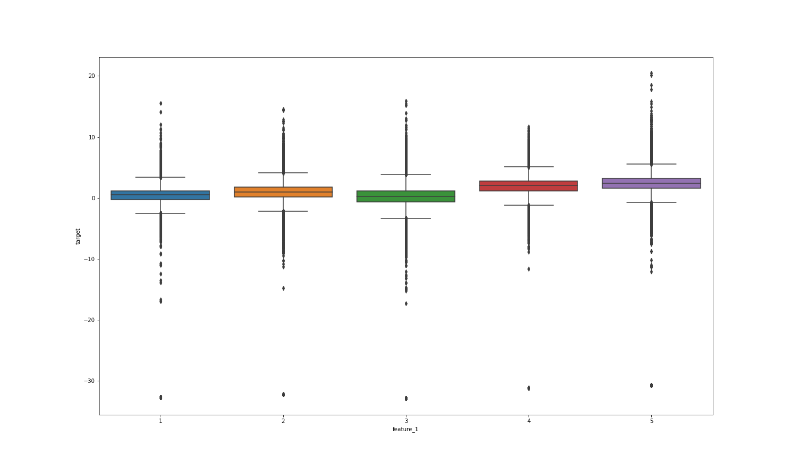
КЛЮЧЕВЫЕ МОМЕНТЫ, ПОДТВЕРЖДЕННЫЕ ДАННЫМИ (II)
Целевая функция лояльности
Feature_2
Feature_1
На графиках наблюдается рост целевой функции с изменением значений категориальных переменных

Slide 12
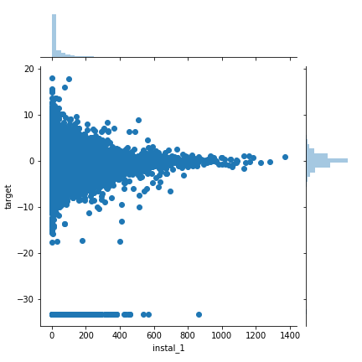
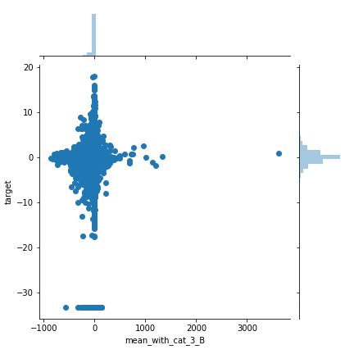
КЛЮЧЕВЫЕ МОМЕНТЫ, ПОДТВЕРЖДЕННЫЕ ДАННЫМИ (III)
На графиках наблюдается непостоянство дисперсий

Slide 13
3.916
Whoa! That’s a big number, aren’t you proud? (NOT but we tried)
😋
😋
😭

Slide 14
АВТОРЫ
Александр Кривяков
Сергей Данилов
Сергей Королев
Мария Цогуева

Slide 15
СПАСИБО ЗА ВНИМАНИЕ!
Ваши вопросы?

